Slide 1
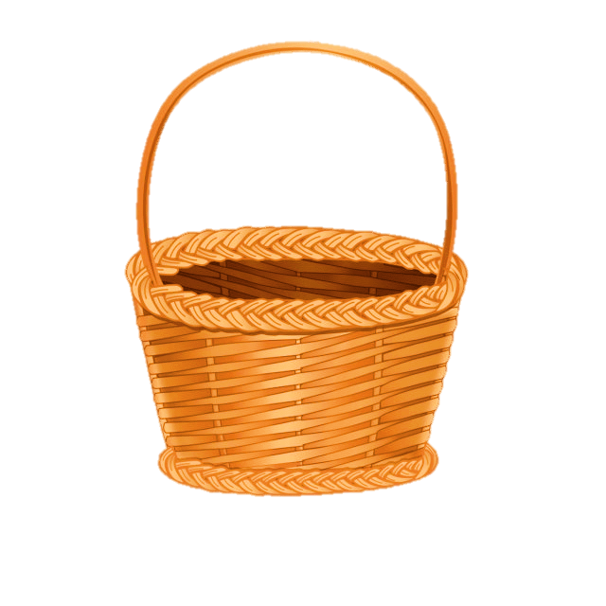
1 + 2 = 3
2 + 0 = ……
3 + 3 = 6
2 + 5 = 7
10 + 0 = 10
10 + 0 = ……
1 + 2 = ……
2 + 5 = ……
3 + 3 = ……
5 + 3 = 8
5 + 3 = ……
8 + 1 = 9
8 + 1 = ……
2 + 0 = 2

Slide 2
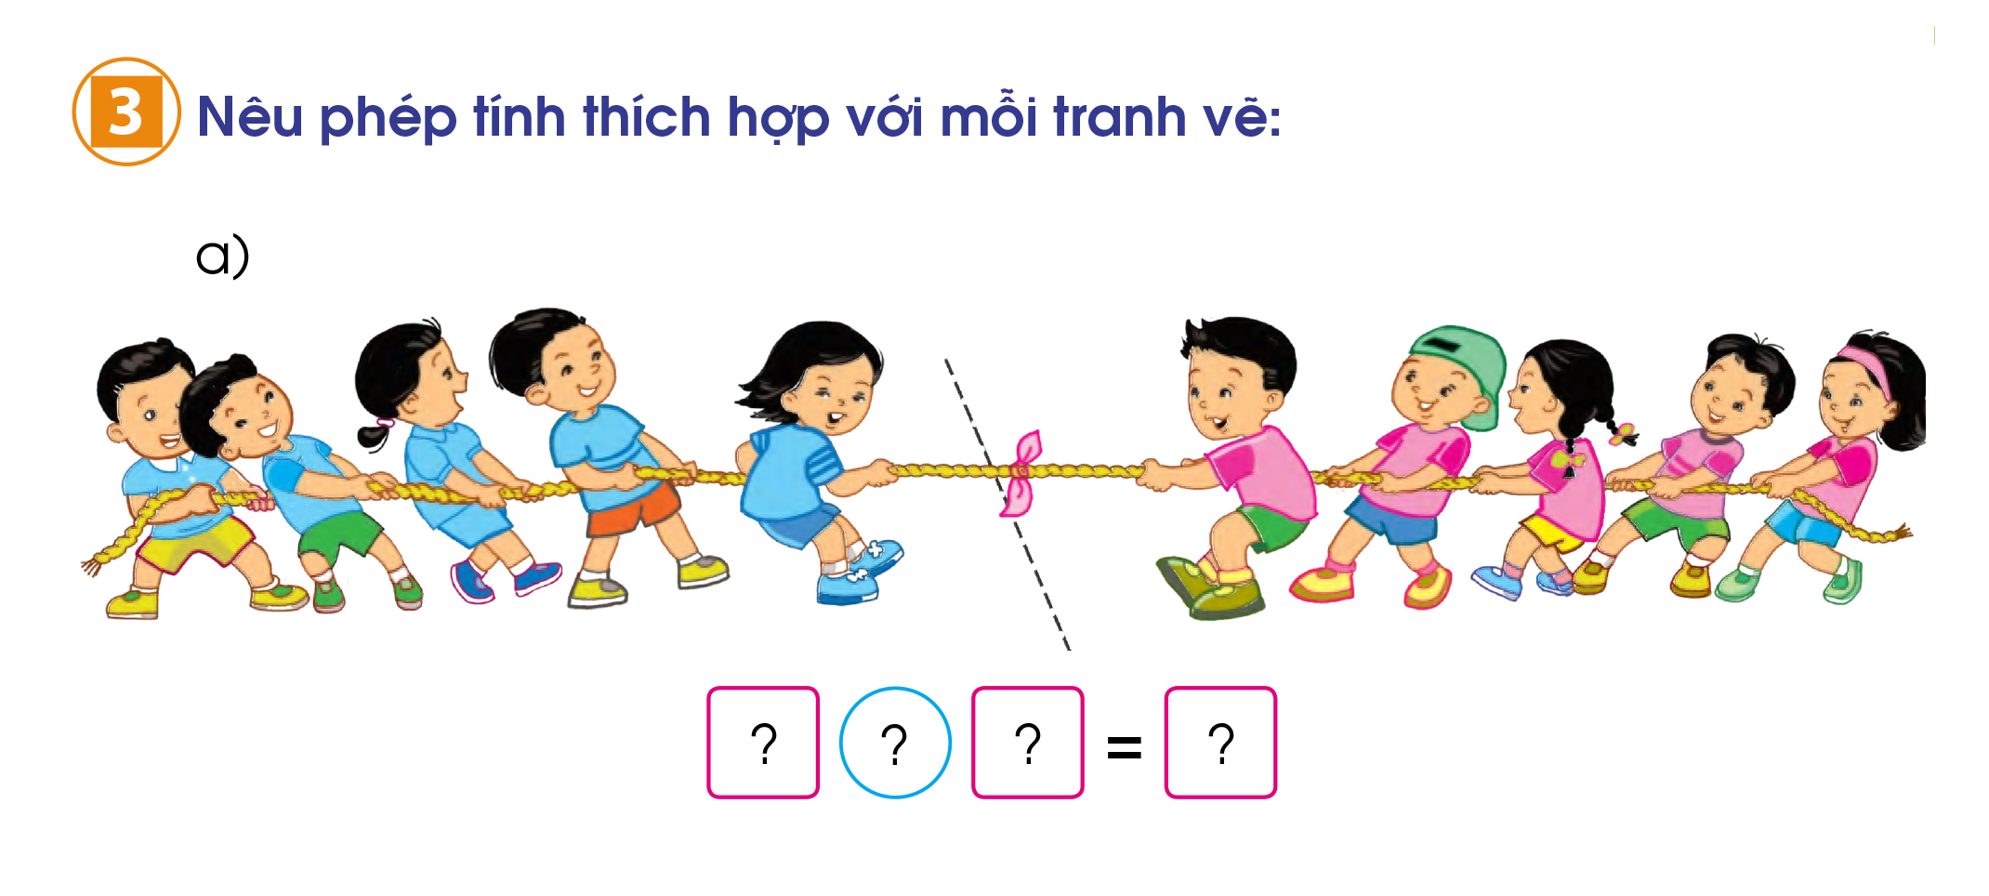
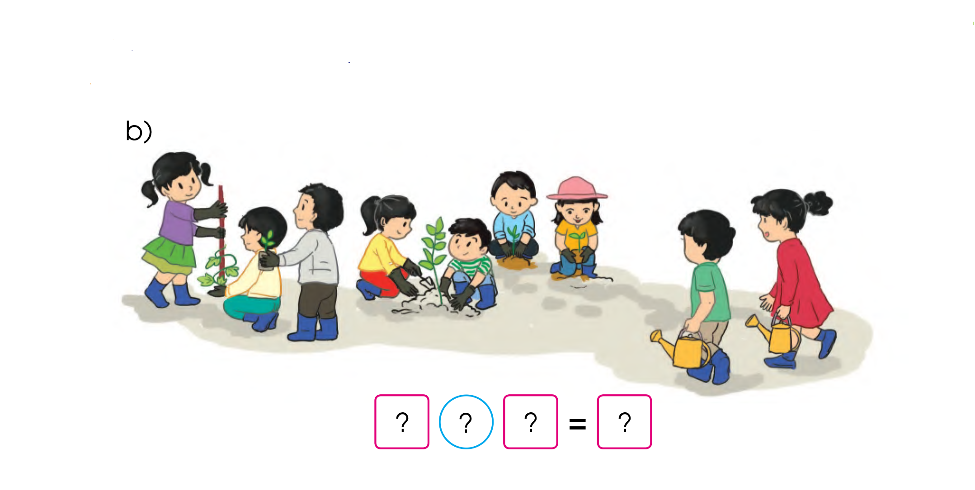

Slide 5
Đi siêu thị

